Slide 1
Физика 10 класс, Учитель – Карачук Э. А. Тема урока: «Первый и второй законы Ньютона»
Цель:
1. Создать условия для изучения законов Ньютона.
2. Создать условия для развития умений вступать в речевое общение, умение обобщать.
3. Создать условия для воспитания аккуратности, воли и настойчивости для достижения конечного результата.

Slide 2
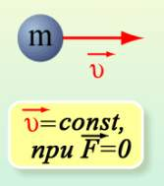
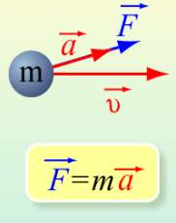
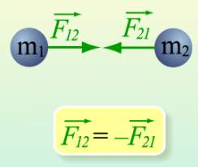
Задачи:
изучить 1 закон ньютона.
изучить 2 закон Ньютона.
ввести понятия силы и вес тела.
рассмотреть особенности 2 закона Ньютона, раскрыть суть законов.
узнать границы применимости.

Slide 3
Законы Ньютона

Slide 4
Первый закон Ньютона
Если на тело не действуют силы или их действие скомпенсировано, то данное тело находится в состоянии покоя или равномерного прямолинейного движения.
Notes:
Позволю напомнить, что компонент состоит из трех подкомпонентов, каждый из которых решает свой круг задач

Slide 5
Первый закон Ньютона
Первый закон Ньютона называют законом инерции.
Системы отсчета, относительно которых тела движутся с постоянной скоростью при компенсации внешних воздействий на них, называются инерциальными.
Notes:
Позволю напомнить, что компонент состоит из трех подкомпонентов, каждый из которых решает свой круг задач

Slide 6
Первый закон Ньютона
Существуют такие системы отсчета, относительно которых поступательно движущееся тело сохраняет свою скорость постоянной, если на него не действуют другие тела (или действия других тел компенсируется).
Notes:
Позволю напомнить, что компонент состоит из трех подкомпонентов, каждый из которых решает свой круг задач

Slide 8
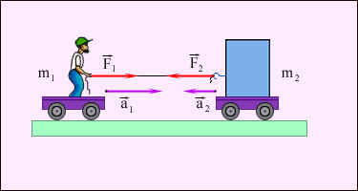
Второй закон Ньютона
Если два тела взаимодействуют друг с другом, то ускорения этих тел обратно пропорциональны их массам
Notes:
Позволю напомнить, что компонент состоит из трех подкомпонентов, каждый из которых решает свой круг задач

Slide 15
Второй закон Ньютона
Ускорение тела прямо пропорционально равнодействующей сил, приложенных к телу, и обратно пропорционально его массе
Notes:
Позволю напомнить, что компонент состоит из трех подкомпонентов, каждый из которых решает свой круг задач

Slide 17
Особенности 2 закона Ньютона
Закон справедлив для любых сил.
Сила F является причиной и определяет ускорение а.
Вектор ускорения сонаправлен с вектором силы.
Если на тело действуют несколько сил, берется результирующая.
Если результирующая сила равна нулю, то ускорение равно нулю, т.е. получаем 1 закон Ньютона.

Slide 19
Notes:
Компонент направлен не только и не столько на разработку конкретных цифровых ресурсов и учебных материалов, но на создание устойчивого потенциала в области производства высококачественных материалов, о чем сказано в целях проекта.
Условием для этого, на наш взгляд, является:
Использование процедур педагогического дизайна
Испытание материалов (апробация)

Slide 20
Данный урок-презентация развивает следующие ключевые компетенции:
Ценностно-смысловые;
Общекультурные;
Учебно-познавательные;
Информационные;
Коммуникативные;
Социально-трудовые.

